Slide 1
RAM
Random Access Memory
Μνήμη Τυχαίας Προσπέλασης

Slide 2
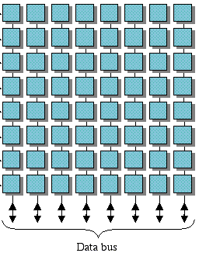
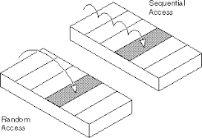
RAM vs sam
Random Access Memory
Sequential Access Memory
Κατ’ ευθείαν μετάβαση στη θέση μνήμης που μας ενδιαφέρει.
Διαδοχικό πέρασμα από τις προηγούμενες θέσεις μέχρι να φθάσουμε στη θέση μνήμης που μας ενδιαφέρει.
Column
Column
Row
Row

Slide 3
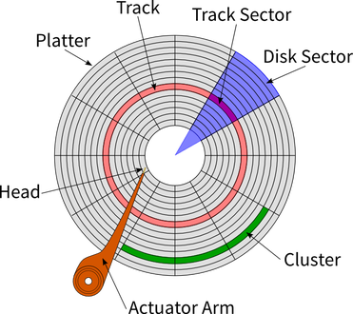
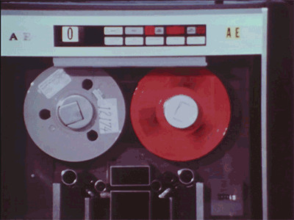
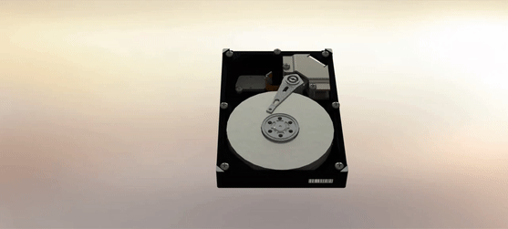
RAM vs sam
Random Access of Track
Sequential Access on Sector
Sequential Access Memory
https://www.youtube.com/watch?v=8qZEQIX7VY8

Slide 4
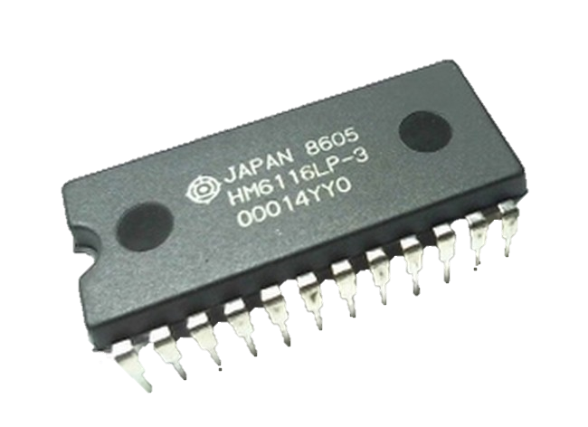
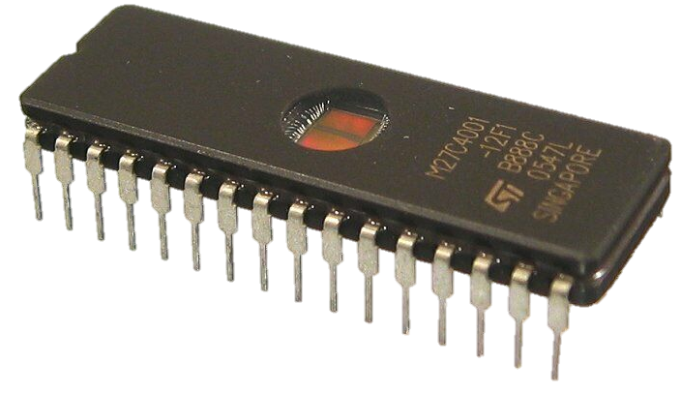
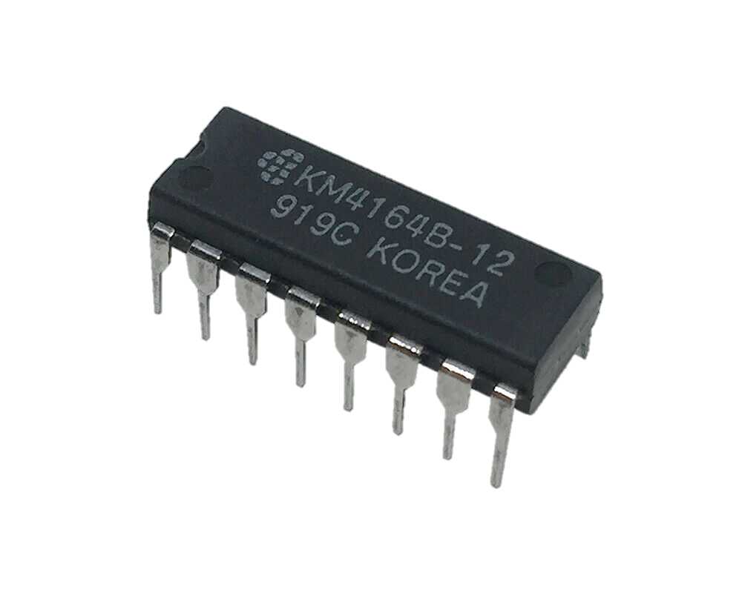
RAM vs rom
Εγγραφή και Ανάγνωση Δεδομένων.
Ανάγνωση Δεδομένων, μόνο.
Δεν διατηρούνται τα Δεδομένα
μετά τη διακοπή της τροφοδοσίας.
Διατηρούνται τα Δεδομένα
μετά τη διακοπή της τροφοδοσίας.

Slide 5
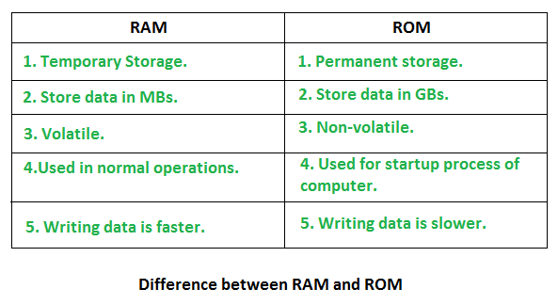
RAM vs rom

Slide 6
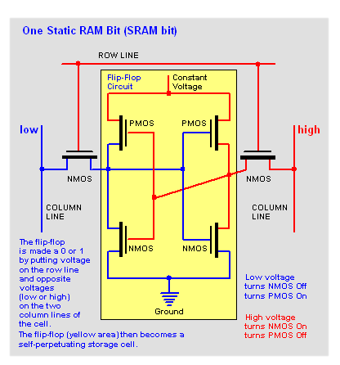
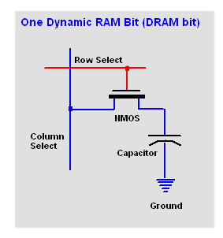
dRAM vs srAm
Η στοιχειώδης μονάδα αποθήκευσης είναι ένας πυκνωτής.
Η στοιχειώδης μονάδα αποθήκευσης είναι ένα κύκλωμα flip-flop αποτελούμενο από transistors.

Slide 7
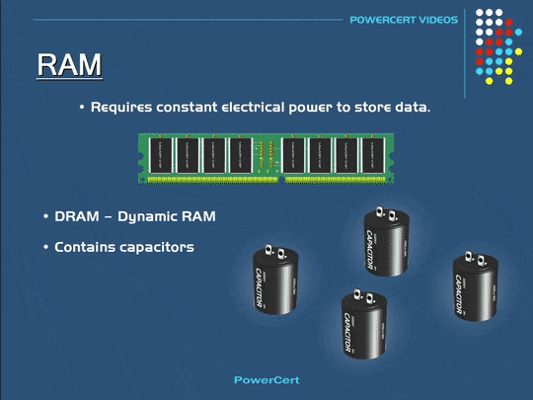
dRAM vs srAm

Slide 8
dRAM vs srAm
Βλέπετε μία άσκηση με στατική RAM.
https://www.youtube.com/watch?v=IMXAsvM0fWI

Slide 9
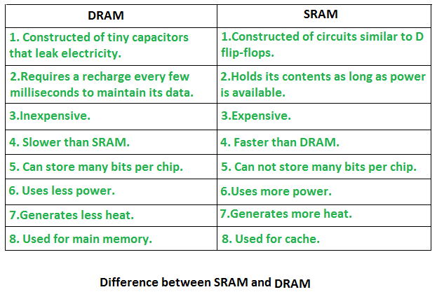
dRAM vs srAm

Slide 10
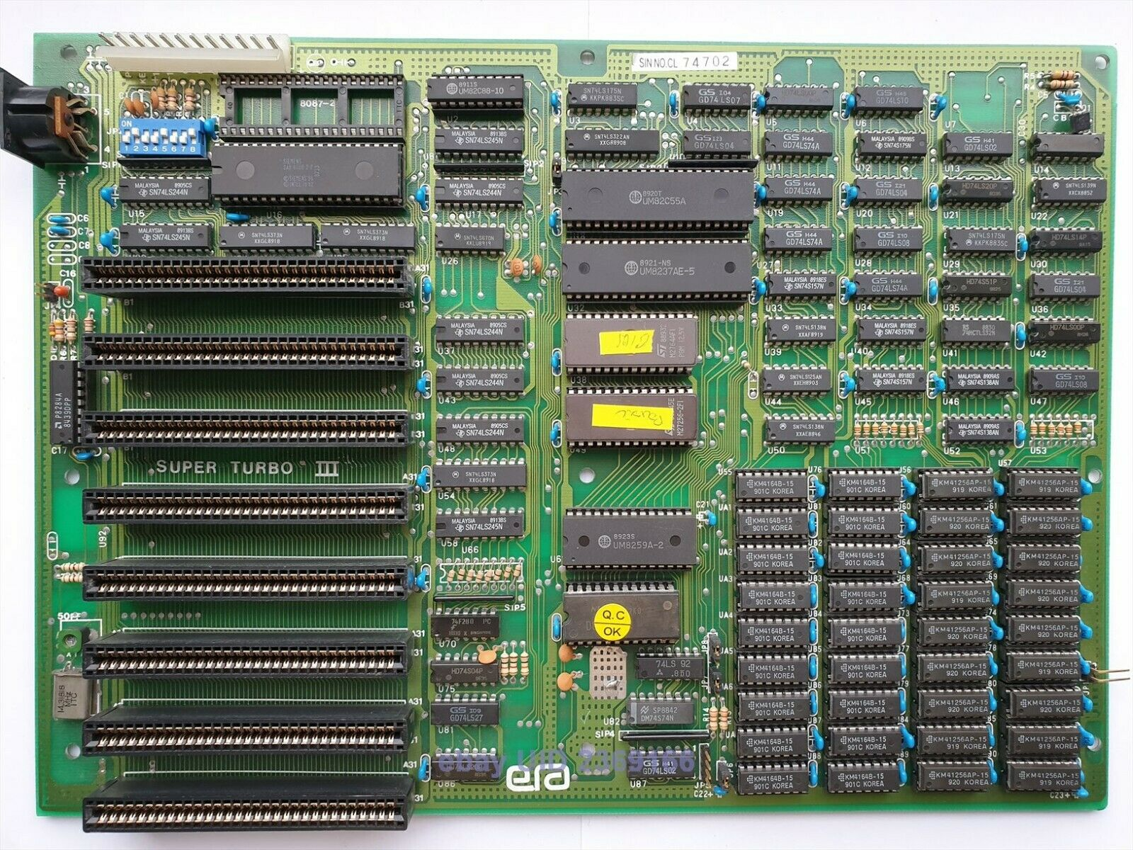
Pre Memory Modules DRAM
CPU
Motherboard of XT Personal Computer (around 1990)
BIOS
DRAM

Slide 11
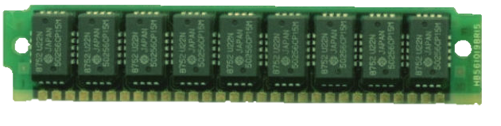
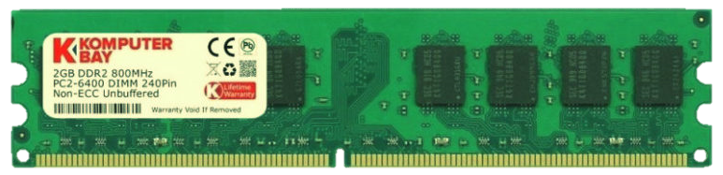
From SIMM to DIMM DRAM
Single In line Memory Module
Dual In line Memory Module
Τα pins και από τις δύο πλευρές του τυπωμένου κυκλώματος είναι ηλεκτρικώς συνδεδεμένα.
Τα pins στις δύο πλευρές του τυπωμένου κυκλώματος είναι ηλεκτρικώς ανεξάρτητα.
ήταν ένας τύπος μονάδας μνήμης που περιέχει DRAM chips και χρησιμοποιήθηκε σε προσωπικούς υπολογιστές από τις αρχές της δεκαετίας του 1980 έως τις αρχές της δεκαετίας του 2000.
Τα SIMMs χρησιμοποιήθηκαν για εξοικονόμηση χώρου στη μητρική πλακέτα και διευκόλυνση της επέκτασης της μνήμης. Αντί να συνδέονται οκτώ ή εννέα μεμονωμένα DRAM chips τύπου DIP/DIL (Dual In Package/Dual In Line), χρειαζόταν μόνο ένα επιπλέον SIMM για να αυξηθεί η μνήμη του υπολογιστή.

Slide 12
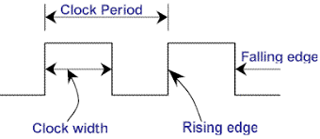
Asynchronous vs Synchronous DRAM
Η εσωτερική λειτουργία των ψηφιακών συστημάτων βασίζεται σ΄ ένα clock που παράγει διάφορα σήματα χρονισμού που συντονίζουν τα υποσυστήματα μεταξύ τους.
Εάν πρέπει να επικοινωνήσουν μεταξύ τους, δύο ψηφιακά συστήματα των οποίων τα clocks δεν είναι συγχρονισμένα η διαμεταγωγή των δεδομένων γίνεται με τη χρήση σημάτων ελέγχου (strobe), «παραθύρων χρονισμού», start/stop bits, κλπ. (Δεν υπάρχει σήμα clock στον διάδρομο επικοινωνίας.)
Ασύγχρονη επικοινωνία. Σχετικώς αργή επικοινωνία.
Εάν πρέπει να επικοινωνήσουν μεταξύ τους, δύο ψηφιακά συστήματα των οποίων τα clocks είναι συγχρονισμένα η διαμεταγωγή των δεδομένων γίνεται υπό τον αυστηρό έλεγχο του clock του διαδρόμου επικοινωνίας.
Τα συγχρονισμένα clocks δεν σημαίνει ότι «τρέχουν» με την ίδια «ταχύτητα», το ένα μπορεί να είναι ακέραιο πολλαπλάσιο του άλλου, πρέπει όμως οι παραγόμενες παλμοσειρές τους να είναι εν φάση.
Σύγχρονη επικοινωνία. Σχετικώς ταχύτερη επικοινωνία.

Slide 13
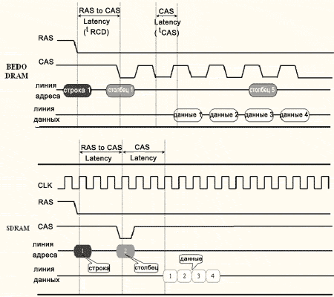
Asynchronous vs Synchronous DRAM
Μέχρι το 2000 περίπου η επικοινωνία της CPU με την DRAM γινόταν με ασύγχρονο τρόπο.
Από τότε η επικοινωνία της CPU με την DRAM με γίνεται με σύγχρονο τρόπο και πλέον έχουμε τη Synchronous DRAM (SDRAM).
*
Επικοινωνία με Asynchronous DRAM
Address
row
column
Data
Memory Bus
Επικοινωνία με Synchronous DRAM
row
Address
Data
column
* Προσοχή! Η DRAM είναι BEDO.

Slide 14
SDRAM
Clock of Memory Input/Output Buffer or Bus
Μέγεθος Transfer
Multiplier: X1
Clock cycle
Prefetch
Το μέγεθος Transfer που αφορά τους Η/Υ είναι μια ομάδα από bits συνήθως πολλαπλάσια του 8 (Words).
Στη περίπτωση των σύγχρονων Personal Computers το Transfer είναι ίσο με 64 bits ή αλλιώς 8 Bytes.
Ο Πολλαπλασιαστής (Multiplier) καθορίζεται από το πλήθος των Transfers που συμβαίνουν κατά την μία ακμή του παλμού σ’ ένα κύκλο ρολογιού.
Αν πολλαπλασιάσουμε την συχνότητα λειτουργίας των memory chips επί τον πολλαπλασιαστή βρίσκουμε τη συχνότητα χρονισμού του Memory Input/Output Buffer or Memory Bus.

Slide 15

DDR SDRAM
Clock of Memory Input/Output Buffer or Bus
Multiplier: X1
Clock cycle
Prefetch

Slide 16
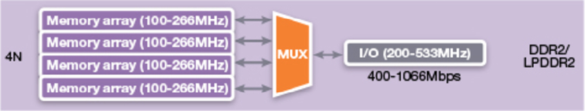
DDR2 SDRAM
Clock of Memory Input/Output Buffer or Bus
Clock cycle
Multiplier: X2
Prefetch

Slide 17
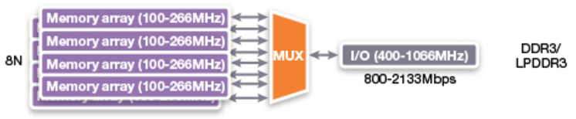
DDR3 SDRAM
Clock of Memory Input/Output Buffer or Bus
Clock cycle
Multiplier: X4
Prefetch

Slide 18
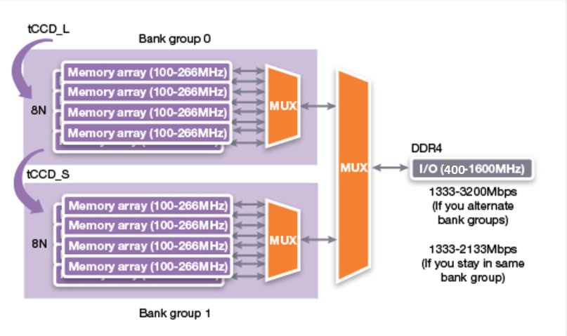
DDR4 SDRAM
Clock of Memory Input/Output Buffer or Bus
Multiplier: X4
Clock cycle
Το prefetch δεν έχει αυξηθεί πάνω από το 8n που χρησιμοποιείται στη DDR3. Η επίτευξη μεγαλύτερου εύρους ζώνης συμβαίνει με τη χρήση περισσότερων εντολών ανάγνωσης/εγγραφής ανά δευτερόλεπτο. Για να συμβεί αυτό, το πρότυπο DDR4 διαιρεί το module της DRAM σε δύο ή τέσσερις επιλέξιμες banks, όπου οι μεταφορές σε διαφορετικές banks μπορούν να γίνονται πιο γρήγορα.
Επίσης, επειδή η κατανάλωση ενέργειας αυξάνεται με την συχνότητα λειτουργίας, η μειωμένη τάση επιτρέπει τη λειτουργία υψηλότερης ταχύτητας μεταφοράς δεδομένων χωρίς αδικαιολόγητες απαιτήσεις ισχύος και ψύξης.
Prefetch

Slide 19

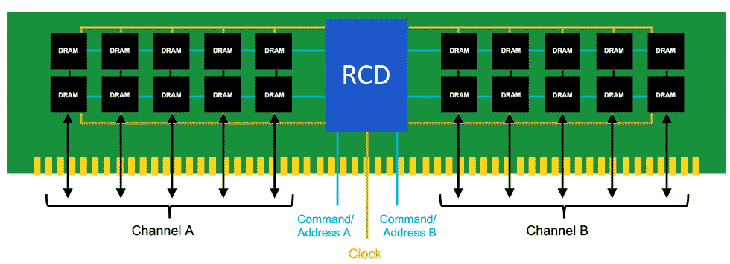
DDR5 SDRAM
Clock of Memory Input/Output Buffer or Bus
Prefetch: 16n
Multiplier: X8
Clock cycle
ECC
ECC
Πραγματική εικόνα
Περισσότερα για τη DDR5
32 bits + 8bits
8bits + 32bits
Να μην συγχέονται τα δύο channels του DIMM με το Dual Channel της Μητρικής πλακέτας του Η/Υ.

Slide 20
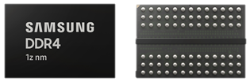
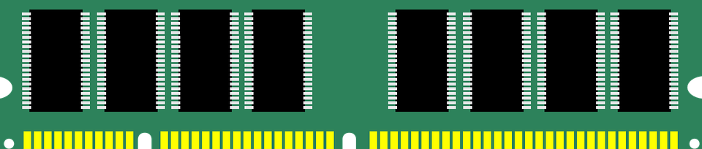
DDR SDRAM
Μέχρι τώρα είδαμε αρκετούς τεχνικούς όρους, όπως:
Clock Rate of memory chips,
Clock Rate of memory bus (or Input/Output memory buffer),
Multiplier,
Prefetch
και θα ακολουθήσουν και οι:
Transfer Rate και
Bandwidth
που αφορούν τη διαμεταγωγή των δεδομένων από το DIMM.

Slide 21


DDR SDRAM
Η μέγιστη συχνότητα λειτουργίας (Clock Rate) των memory chips είναι 450MHz.
Η συνδυασμένη χρήση των σημάτων από τα memory chips μας δίνει στο memory bus του DIMM μια «συχνότητα λειτουργίας» (Clock Rate) που αγγίζει τα 3200MHz.
Στις παραπάνω τιμές παίζει ρόλο το είδος DDR(1,2,3,4,5) και ο multiplier
(καμία σχέση με πολλαπλασιαστές συχνοτήτων του BIOS)
Εδώ προκύπτει ένα μεγάλο πρόβλημα παρανόησης που αφορά την «συχνότητα» που αναγράφεται στο DIMM
που όμως την αναφέρουμε ως ένα σημαντικό χαρακτηριστικό κατά την αγορά της RAM.

Slide 22
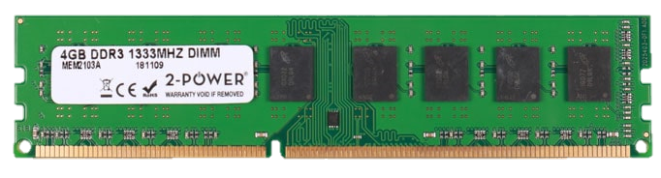
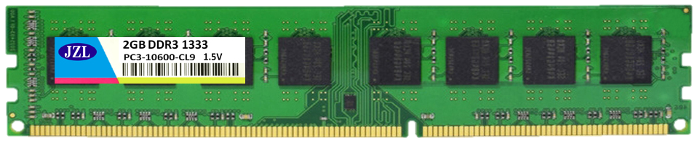
DDR SDRAM
Σε αυτή την παρανόηση συμμετέχουν ακόμα και οι κατασκευαστές των μνημών.
Βέβαια τα τελευταία χρόνια αφαίρεσαν την μονάδα μέτρησης, τα MHz.

Slide 23
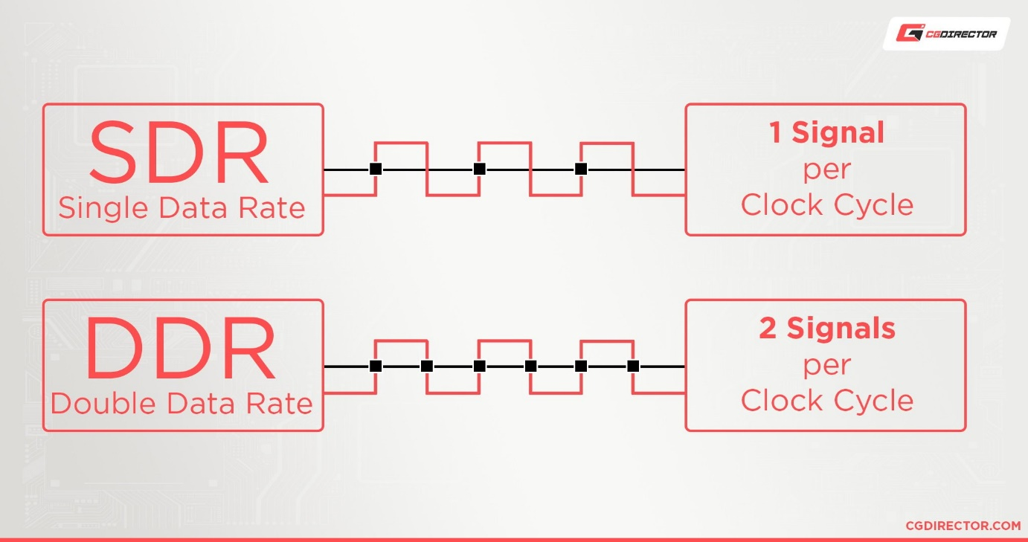
DDR SDRAM
Στην πραγματικότητα η μονάδα μέτρησης του αριθμού που συνοδεύει το DDR(1,2,3,4,5)
είναι MT/s (M: Mega = 1.000.000, T: Transfer) και το μέγεθος είναι διαμεταγωγή δεδομένων
και δεν είναι συχνότητα σήματος.
Η παρανόηση ξεκίνησε με τις SDR μνήμες όπου ο αριθμός της συχνότητας του memory bus ήταν ίδιος με τον αριθμό της διαμεταγωγής των δεδομένων καθώς είχαμε μια μεταφορά δεδομένων σε κάθε κύκλο ρολογιού.
Παρέμενε όμως το πρόβλημα των διαφορετικών μονάδων μέτρησης (MHz vs MT/s).
Με τις DDR μνήμες έχουμε δύο μεταφορές δεδομένων σε κάθε κύκλο ρολογιού.
Ετσι αριθμός διαμεταγωγής των δεδομένων είναι διπλάσιος του αριθμού της συχνότητας του memory bus.

Slide 24
DDR SDRAM
Το μέγεθος Transfer δεν είναι το ίδιο σε όλα τα υπολογιστικά συστήματα.
Όπως αναφέρθηκε παραπάνω για τους Προσωπικούς Υπολογιστές έχει τιμή 8 Bytes.
Ετσι πολλαπλασιάζοντάς το Transfer Rate με 8 Bytes έχουμε το Bandwidth μεταφοράς δεδομένων σε MB/s.
Bandwidth και όχι Bandwith !!!!!
Bandwidth μεταφοράς δεδομένων: άλλος ένας λάθος τεχνικός όρος.
Αλλά αυτό συμβαίνει όταν μεταφέρονται άκριτα όροι από την ηλεκτρονική στη πληροφορική.
Τυπικώς, Bandwidth σημαίνει περιοχή συχνοτήτων.
Σε φυσικό επίπεδο η διαμεταγωγή ψηφιακών δεδομένων απαιτεί τη χρήση περιοχής συχνοτήτων (Bandwidth) ηλεκτρικών, ηλεκτρομαγνητικών ή οπτικών σημάτων.
Η μεγαλύτερη ταχύτητα διαμεταγωγής ψηφιακών δεδομένων απαιτεί τη χρήση μεγαλύτερης περιοχής συχνοτήτων.
Δηλαδή, μεγαλύτερο Bandwidth.

Slide 25
DDR SDRAM
Τελικά, όταν μιλάμε για Συχνότητα Λειτουργίας της Μνήμης (DIMM),
από τεχνική άποψη αναφερόμαστε,
στη συχνότητα των σημάτων του Memory Input/Output Buffer ή Memory Bus.
Επίσης ονομάζεται και: Clock rate of Memory Bus.

Slide 26
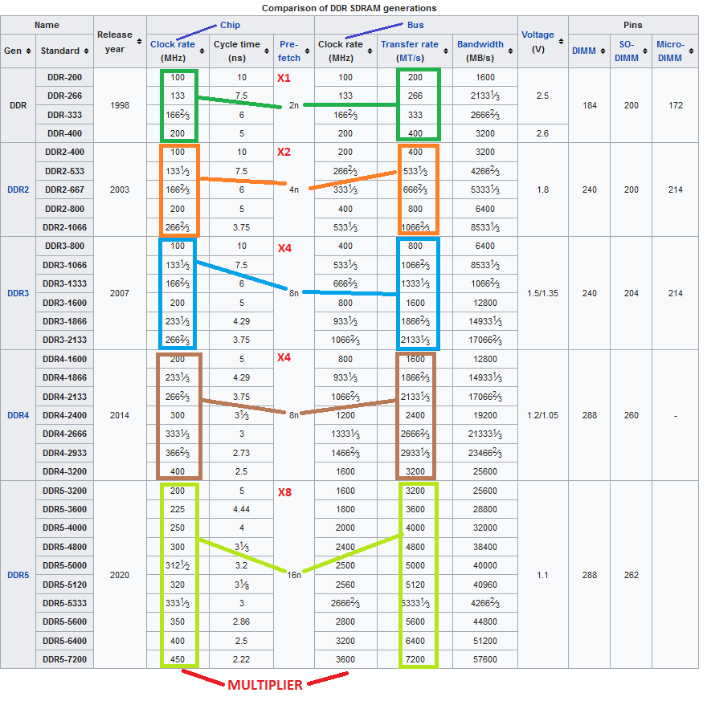
Σύγκριση:
Clock Rates, Multipliers,
Prefetches,
Transfer Rates και Bandwidths από την Wikipedia
X8
Bytes
10.666,688
42.666,624
42.666,624
42.666,624
X2
(DDR)

Slide 27
BANKS/RANKS
BANK: Μεγάλο πλήθος συγκεκριμένων πραγμάτων, π.χ. από memory chips.
RANK: Μια γραμμή στρατιωτών / αστυνομικών.
Το κάθε DIMM αποτελείται από memory chips.
Η ομαδοποίηση και οργάνωση των memory chips του DIMM αφορούν την έννοια του rank.

Slide 28
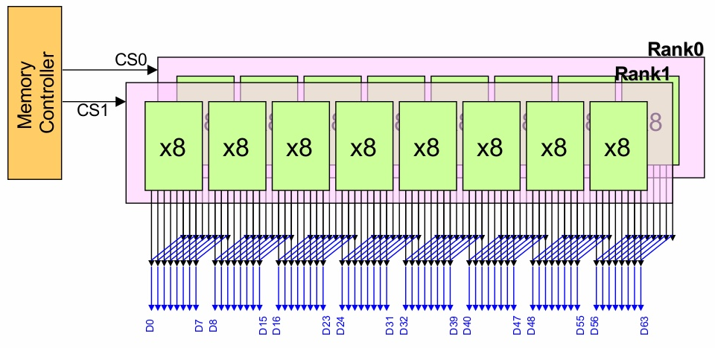

BANKS/RANKS
Η τεχνική έννοια του rank είναι ότι αυτό αποτελεί μια ομάδα από memory chips του DIMM τα οποία επιλέγονται ταυτόχρονα από ένα σήμα Chip Select ($\overline{CS}$) και παρέχει στο Data Bus του αρθρώματος (DIMM) μια λέξη (word) δεδομένων μήκους 64bits.

Slide 29
BANKS/RANKS
Η έννοια του rank προτάθηκε από το JEDEC (Joint Electronic Devices Engineering Council) για να υπάρχει διάκριση από τα banks των memory chips.
Αρχικά είχαμε banks (ομάδα από memory chips) σε επίπεδο DIMM και banks σε επίπεδο memory chips.
Τα memory chips περιέχουν, συνήθως x4, x8 και x16 banks.
Αυτή την εποχή τα κυριαρχούν τα memory chips των x8 banks,
ενώ αυτά των x16 banks χρησιμοποιούνται σε αρθρώματα για Η/Υ υψηλών απαιτήσεων.

Slide 30
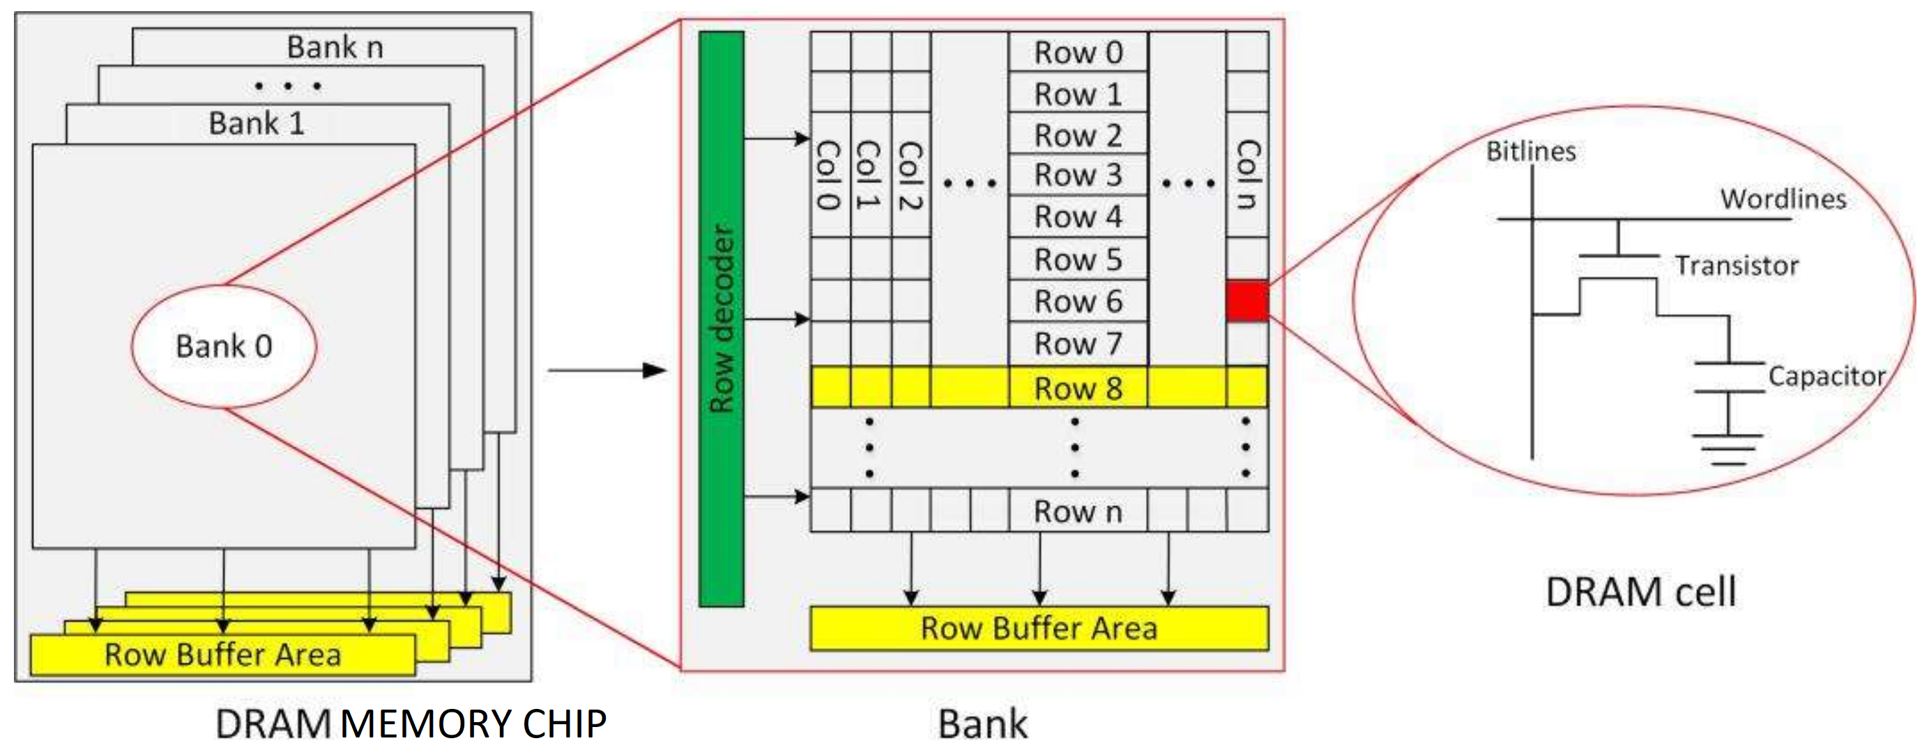
BANKS/RANKS
Το κάθε bank ενός memory chip περιέχει ένα σύνολο από arrays «κυττάρων» μνήμης. Το κάθε κύτταρο μνήμης αποθηκεύει ένα bit και διευθυνσιοδοτείται από τη τομή των διευθύνσεων row και column.

Slide 31
RANKS
Μια αναφορά της CPU στη μνήμη (μέσω του Memory Controller), «ιεραρχικά» συμβαίνει ως εξής:
Memory Channel (για μητρικές με Dual και παραπάνω channels μνήμης)
DIMM
Rank
all memory chips of the Rank
the same Bank on every memory chip of the Rank
the same row of all the arrays of the Bank
the same column of all the arrays of the Bank

Slide 32
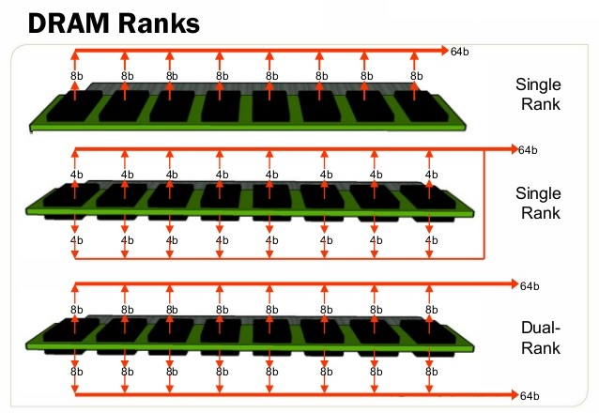
RANKS
Η κύρια ανάγκη δημιουργίας ranks στα DIMMs είναι η αύξηση της πυκνότητας της χωρητικότητας στο Memory Channel με την υπάρχουσα τεχνολογία κατασκευής των memory chips.
Όταν το DIMM έχει memory chips μόνο από τη μια πλευρά του τυπωμένου κυκλώματος (Printed Circuit Board), τότε είναι σίγουρα Single Rank.
Όταν το DIMM έχει memory chips και στις δύο πλευρές του τυπωμένου κυκλώματος (PCB), τότε δεν είναι σίγουρα Dual Rank.

Slide 33
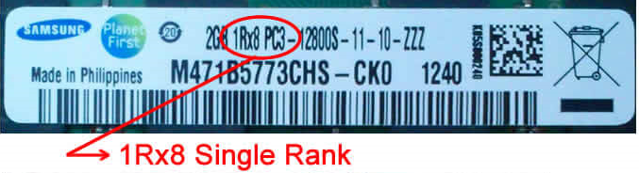
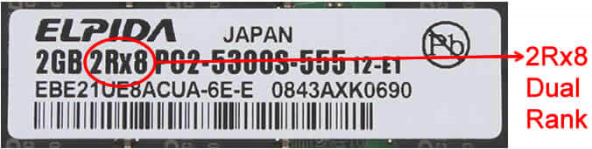
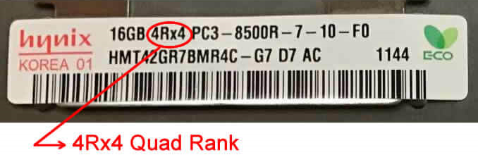
BANKS/RANKS
Εχουμε DIMMs με ένα rank (1Rx),
δύο ranks (2Rx),
τέσσερα ranks (4Rx)
και οκτώ ranks (8Rx) (για servers).
Ο αριθμός μετά το x δηλώνει το πλήθος των banks των memory chips.

Slide 34
RANKS
Σε ακριβούς Personal Computers (High-End) μπορούμε να βρούμε DIMMs με μέχρι (4Rx).
Ναι μεν, τα περισσότερα ranks ανά DIMM αυξάνουν τη χωρητικότητα αυτού,
αλλά η CPU/Memory Controller μπορεί να έχει πρόσβαση σ’ ένα μόνο rank σε δεδομένη χρονική στιγμή και
η εναλλαγή των ranks προσθέτει φόρτο εργασίας, μειώνοντας τη ταχύτητα διαμεταγωγής του Memory Channel.
Το DIMM με (1Rx) έχει μεγαλύτερη ταχύτητα διαμεταγωγής από ένα DIMM με (2Rx).
Όμως, ένα DIMM με (1Rx) για να έχει συγκρίσιμη χωρητικότητα μ’ ένα DIMM με (2Rx) θα πρέπει να χρησιμοποιεί memory chips με μεγαλύτερη πυκνότητα χωρητικότητας.
Γενικά το Single Rank αποτελεί νεότερη προσέγγισή στα DIMMs.

Slide 35
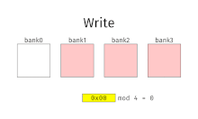
RANKS’ INTERLEAVING
Ενώ η CPU/Memory Controller μπορεί να γράφει / διαβάζει σ’ ένα rank,
ο Memory Controller μπορεί να κάνει refresh σ’ ένα άλλο rank.
Επίσης, η CPU/Memory Controller μπορεί να γράφει σ’ ένα rank,
ενώ αναμένει την ανταπόκριση μιας προηγούμενης εντολή ανάγνωσης σ’ ένα άλλο rank.

Slide 36
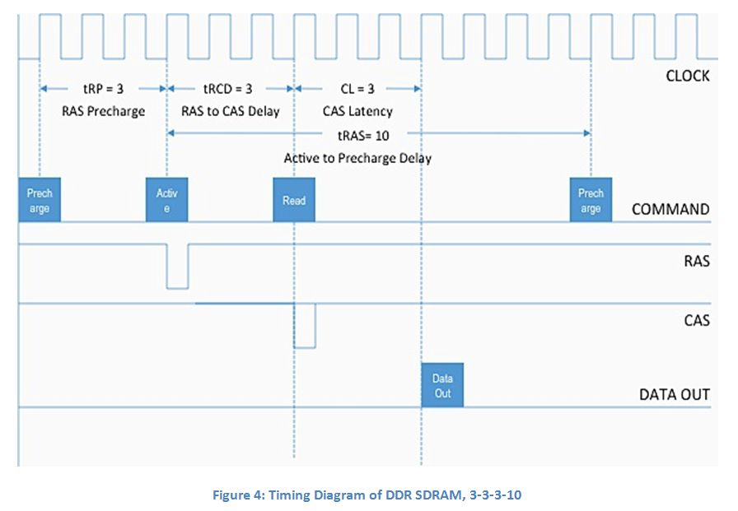
Cas Latency
Τα DIMMs της RAM χαρακτηρίζονται και από κάποια τεχνικά χαρακτηριστικά χρονισμού τα σημαντικότερα των οποίων φαίνονται παρακάτω:
CAS Latency (CL) is the time it takes to read the first bit of memory from a DRAM with the correct row already open.
The time to read the first bit of memory from a DRAM without any active row is: tRCD + CL.
The time to read the first bit of memory from a DRAM with the wrong row open is: tRP + tRCD + CL.
The number of clock cycles required between an “Active” command and issuing the “Precharge” command is: tRAS
Οι μονάδες μέτρησης των τιμών αυτών είναι κύκλοι ρολογιού.

Slide 37
Cas Latency
Εννοείται, ότι όσο πιο μικρές είναι οι τιμές αυτών των μεγεθών τόσο πιο «γρήγορη» είναι RAM. Δηλαδή, τόσο πιο γρήγορα αποκρίνεται στις εντολές ανάγνωσης/εγγραφής της CPU.
Το πιο σημαντικό από αυτά είναι το CAS (Column Address Strobe) ή CAS Latency ή CL.
Εκτός από τη Διαμεταγωγή των Δεδομένων (δηλαδή, τη «συχνότητα» που αναφέρουμε καταχρηστικά) το CL είναι αυτό που επίσης λαμβάνουμε υπ’ όψη κατά την επιλογή του DIMM της RAM.
Όμως, το CL εξαρτάται από τη συχνότητα (clock rate) του Memory Bus του DIMM, και πιο συγκεκριμένα από την περίοδο αυτού.
Ετσι, δεν είναι σωστό να συγκρίνουμε τις τιμές των CL δύο διαφορετικών DIMMs, παρά μόνο αν έχουν την ίδια Διαμεταγωγή (τη «συχνότητα», που λέγαμε).

Slide 38
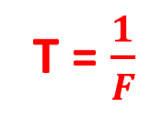
Cas Latency
Η συχνότητα (clock rate) του Memory Bus, όπως έχει αναφερθεί, έχει αριθμητική τιμή το ήμισυ της τιμής της Διαμεταγωγής (λόγω DDR).
Η περίοδος της συχνότητας (clock rate) του Memory Bus ή η διάρκεια του κύκλου ρολογιού υπολογίζεται από τον γνωστό τύπο της Φυσικής:
T = $\frac{1}{F}$
Ετσι η χρονική διάρκεια του CL (που εκφράζεται συνήθως σε nsec) ενός DIMM, προκύπτει από τον πολλαπλασιασμό των κύκλων ρολογιού του CL επί την διάρκεια του κάθε κύκλου ρολογιού του Memory Bus του DIMM.
Μόνο όταν τα CL εκφράζονται σε nsec, μπορούμε να τα συγκρίνουμε μεταξύ τους.

Slide 39
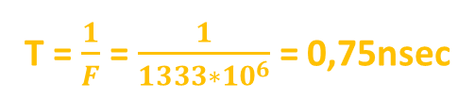
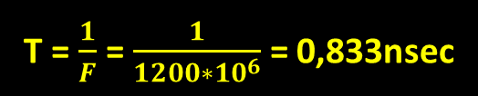
Cas Latency
Παράδειγμα:
Ποιες από τις δύο μνήμες DDR4-2400 με CL17 και DDR4-2666 με CL19 θα διαλέξουμε;
Για την DDR4-2400 με CL17 έχουμε συχνότητα Memory Bus = 2400/2 = 1200MHz
T = $\frac{1}{F}$ = $\frac{1}{1200∗{10}^{6}}$ = 0,833nsec
Ετσι, tCL = 17 * 0.833nsec = 14.161nsec
Για την DDR4-2666 με CL19 έχουμε συχνότητα Memory Bus = 2666/2 = 1333MHz
T = $\frac{1}{F}$ = $\frac{1}{1333∗{10}^{6}}$ = 0,75nsec
Ετσι, tCL = 19 * 0.75nsec = 14.25nsec
Αφού οι χρόνοι CL είναι συγκρίσιμοι τότε επιλέγουμε τη μνήμη με τη μεγαλύτερη Διαμεταγωγή, δηλαδή την DDR4-2666 CL19

Slide 40
Επιλογη μνημησ ram
Σχετικά με την επιλογή της μνήμης σ΄ ένα υπολογιστικό σύστημα ακολουθούμε την εξής προσέγγιση:
1. Επιλέγουμε μητρική πλακέτα με περισσότερα των δύο Memory Channels (πολύ ακριβή επιλογή).
Εξαρτάται και από τη CPU.
2. Επιλέγουμε RAM με το μεγαλύτερο DDRx, σε σχέση και με την επιλογή 1. (ενδεχομένως ακριβή επιλογή).
3. Επιλέγουμε τη χωρητικότητα (τα GB) που μας ενδιαφέρει.
Προσοχή!!!!! Η μέγιστη χωρητικότητα εξαρτάται από τη CPU, την επιλογή 1., και από το Λειτουργικό Σύστημα.
4. Επιλέγουμε τη μεγαλύτερη Διαμεταγωγή Δεδομένων (MT/s).
Εξαρτάται και από το chipset της μητρικής πλακέτας (επιλογή 1.) και από τη CPU.
5. Επιλέγουμε το μικρότερο χρόνο CAS Latency.
6. Τέλος, μας ενδιαφέρει η επιλογή των ranks.

Slide 41
Επιλογη μνημησ ram
Τελικά, σχετικά με την επιλογή της μνήμης σ΄ ένα υπολογιστικό σύστημα, πρέπει να ληφθεί υπ’ όψη ότι:
Η μητρική πλακέτα μέσω του chipset και των ρυθμίσεων του (BIOS/UEFI) θα καθορίσει την τιμή της Διαμεταγωγής δεδομένων της μνήμης DIMM.
CPU
Η τιμή, αυτή της Διαμεταγωγή δεδομένων, θα είναι η χαμηλότερη από τις, αντίστοιχα, υποστηριζόμενες τιμές των:
Μητρική πλακέτα
DIMM
Προσπαθούμε, όσο είναι αυτό δυνατό, να επιλέξουμε μνήμη μέσα από τη σχετική Λίστα Συμβατότητας της μητρικής πλακέτας (Memory Compatibility List).
Είναι σχεδόν σίγουρο, ότι οποιαδήποτε RAM που εκπληρώνει τα κριτήρια συμβατότητας αλλά δεν είναι στη Λίστα Συμβατότητας, θα λειτουργήσει αλλά δεν θα υπάρχει η σχετική (με τη RAM) τεχνική υποστήριξη από την εταιρεία κατασκευής της μητρικής πλακέτας.

Slide 42
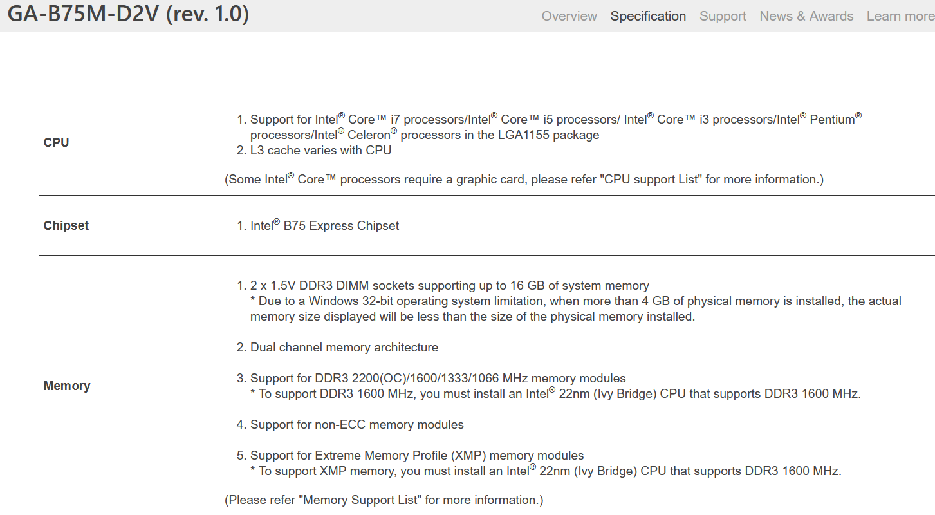
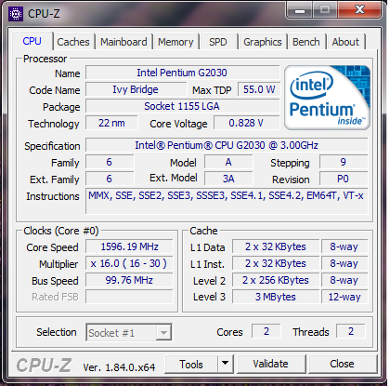
ΜΕΛΕΤΗ ΠΕΡΙΠΤΩΣΗΣ μνημησ ram
Για ένα Η/Υ έχει επιλεγεί η μητρική πλακέτα GA-B75M-D2V της εταιρείας GIGABYTE.
Η CPU που έχει επιλεγεί είναι:
Το revision όπως φαίνεται επάνω στη μητρική πλακέτα είναι: 1.0.
Αρα μπορεί να επιλεγεί RAM DDR3-1600MT/s από την πλευρά της μητρικής
Το Λειτουργικό Σύστημα του Η/Υ είναι Windows 7 / 64bits.

Slide 43
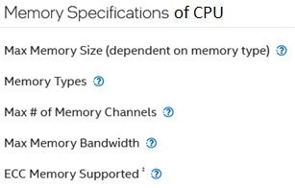
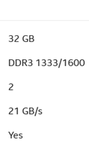
ΜΕΛΕΤΗ ΠΕΡΙΠΤΩΣΗΣ μνημησ ram
Μπορεί να χρησιμοποιηθεί RAM μέχρι16GB ένεκα περιορισμού της μητρικής.
Μπορεί να χρησιμοποιηθεί RAM μέχρι 1600MT/s ένεκα περιορισμού της CPU.
Μπορεί να αξιοποιηθεί το Dual Channel Memory.
Λαμβάνοντας υπ’ όψη όλα τα προηγούμενα. επιλέχθηκε η RAM KVR16N11S8/4 ως set [2 x (4GB DDR3-1600)] η οποία δεν ανήκει στη Λίστα Συμβατότητας Μνημών της μητρικής πλακέτας.

Slide 44
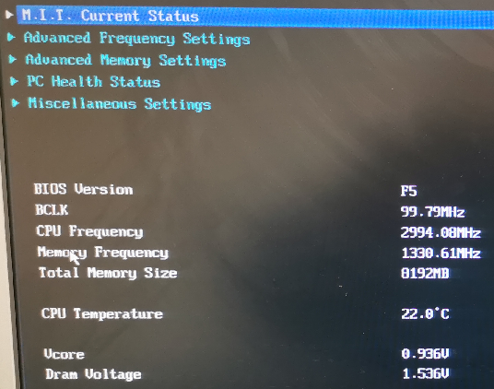
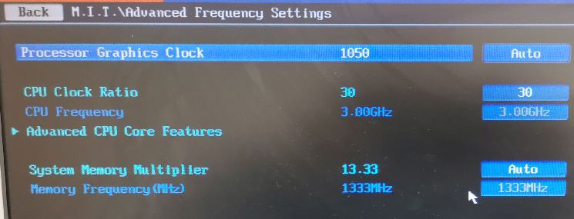
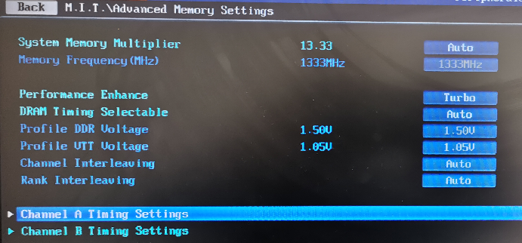
ΜΕΛΕΤΗ ΠΕΡΙΠΤΩΣΗΣ μνημησ ram
Τρεις διαδοχικές εικόνες του UEFI του υπό μελέτη Η/Υ.
CPU Base Clock,
or
Clock of Front Side Bus
X
=
Παρατηρήσατε ότι και στο user manual της μητρικής πλακέτας (σε προηγούμενες διαφάνειες), και στο UEFI η μονάδα μέτρησης: MT/s, λανθασμένως, αναφέρεται ως: MHz;
Στο UEFI, μάλιστα, αναφέρεται και ως: Memory Frequency.

Slide 45
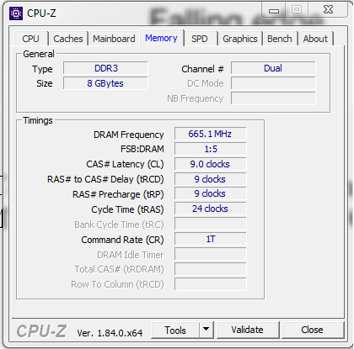
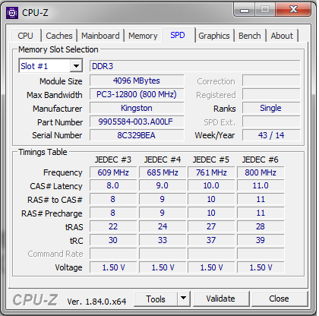
ΜΕΛΕΤΗ ΠΕΡΙΠΤΩΣΗΣ μνημησ ram
Από τις οθόνες του UEFI της προηγούμενης διαφάνειας, αλλά και από το Memory tab της εφαρμογής CPU-Z, παρατηρούμε ότι η Διαμεταγωγή δεδομένων δεν είναι 1600MT/s όπως ήταν αναμενόμενο, αλλά 1330 MT/s με DRAM Frequency ή Memory Frequency ή Clock rate of Memory Bus την 665.1MHz αντί για 800MHz.
Από το Serial Presence Detect του DIMM έχουμε τέσσερις επιλογές τύπων λειτουργίας της μνήμης κατά JEDEC. Όμως το chipset/UEFI της μητρικής πλακέτας, για κάποιο λόγο επιλέγει τον τρίτο καλύτερο τύπο λειτουργίας.
Γιατί όμως να συμβαίνει αυτό;

Slide 46
ΜΕΛΕΤΗ ΠΕΡΙΠΤΩΣΗΣ μνημησ ram
Πριν προχωρήσουμε στην περαιτέρω διερεύνηση του προβλήματος διευκρινίζουμε ότι το DIMM δεν έχει τη δυνατότητα XMP (eXtreme Memory Profile).
Εάν το DIMM υποστήριζε XMP θα φαινόταν αυτή η παράμετρος στο UEFI.
(Από το User manual της μητρικής πλακέτας.)

Slide 47
ΜΕΛΕΤΗ ΠΕΡΙΠΤΩΣΗΣ μνημησ ram
«Παίζοντας» με τις παραμέτρους που φαίνονται παρακάτω,
δεν καταφέραμε να αυξήσουμε τη Διαμεταγωγή δεδομένων στα 1600MT/s.
Normal
Auto
Performance Enhance
Turbo
DRAM Timing Selectable
Quick
Extreme
Expert

Slide 48
ΜΕΛΕΤΗ ΠΕΡΙΠΤΩΣΗΣ μνημησ ram
Διερευνώντας το θέμα σε forum του διαδικτύου, αλλά και συζητώντας το, με έμπειρο τεχνικό Η/Υ παραθέτουμε μια αντιπροσωπευτική περίπτωση από forum του 2013. (Η σύνθεση του Η/Υ είναι του 2013.)
Question:
…………. I have a GA-Z77X-D3H motherboard, which supports RAM up to 1600MHz and my RAM is a Corsair kit XMS3 1600MHz. I checked my RAM speed with CPU-Z and it says that the frequency is 665.2MHz. I read somewhere that you need to double that frequency to get your RAM frequency, so it would be around 1333 MHz……………
Answer1:
You do have to enable XMP profile in BIOS to get 1600 MHz. 1333 is the default and every RAM set rated for that speed or faster will default to 1333. Go to the overclocking section of your BIOS and poke around for RAM timing and there should be an option for enable XMP. Just save and boot into windows to check it. It will not harm anything.
Answer2:
All RAM, no matter the speed, is by default clocked to 1333MHz by the CPU/motherboard/BIOS as a safety factor. There is no harm in changing it to the advertised values since it is tested to operate at that speed.
Answer3:
Mmm, no, that's only for specific chipsets and DDR3 format.

Slide 49
ΜΕΛΕΤΗ ΠΕΡΙΠΤΩΣΗΣ μνημησ ram
Η απάντηση της GIGABYTE σ’ ένα παρόμοιο πρόβλημα.
Το εγκατεστημένο DIMM της μητρικής πλακέτας που διερευνούμε.
Dear Lewis XXX,
As we mentioned in previous mail, due to KVR16N11S8/4 is not on memory support list, therefore, we are unable to guarantee whether this memory modules can work normally with GA-H55M-USB3(rev. 1.0).
We also suggest you can update attached the latest BIOS to test again. Before updating BIOS, please do not forget to extract it first.
And for BIOS update instructions, please click HERE. Please do not forget to Load Optimize Default BIOS setting and please also do not try to overclock your system while updating BIOS.
Meanwhile, we also suggest you can contact the original supplier to see if the can have another memory modules in memory support list to test. Since we have tested Kingston 4GB KHX1600C9D3K3/12GX 1600 MHz and Hynix 4GB HMT351U6AFR8C-H9 1333 MHz memory modules without problem.
Regards,
GIGABYTE
Το DIMM αυτό ανήκει στη Λίστα Συμβατότητας Μνημών της μητρικής πλακέτας που διερευνούμε.

Slide 50
ΜΕΛΕΤΗ ΠΕΡΙΠΤΩΣΗΣ μνημησ ram
Από τα Datasheets της Kingston
KVR16N11S8/4 (ValueRAM)
4GB 1Rx8 512M x 64-Bit PC3-12800
CL11 240-Pin DIMM
KHX1600C9D3/4G (HyperX)
4GB 512M x 64-Bit DDR3-1600
CL9 240-Pin DIMM
DESCRIPTION
This document describes the ValueRAM's 512M x 64-bit (4GB)
DDR3-1600 CL11 SDRAM (Synchronous DRAM) 1Rx8, memory
module, based on eight 512M x 8-bit FBGA components. The
SPD is programmed to JEDEC standard latency DDR3-1600
timing of 11-11-11 at 1.5V. This 240-pin DIMM uses gold
contact fingers.
DESCRIPTION
HyperX KHX1600C9D3/4G is a 512M x 64-bit (4GB) DDR3-
1600 CL9 SDRAM (Synchronous DRAM), 1Rx8 memory module,
based on eight 512M x 8-bit FBGA components. This
module has been tested to run at DDR3-1600 at a low latency
timing of 9-9-9-27 at 1.65V.The SPD is programmed to JEDEC
standard latency DDR3-1600 timing of 11-11-11 at 1.5V. This
240-pin DIMM uses gold contact fingers.
SPECIFICATIONS
CL(IDD) : 11 cycles
tRCmin : 48.125ns (min.)
tRFCmin: 260ns (min.)
tRASmin: 35ns (min.)
UL Rating 94 V - 0
Operating Temperature 0ºC to 85ºC
Storage Temperature -55º C to +100º C
SPECIFICATIONS
CL(IDD) : 11 cycles
tRCmin : 48.125ns (min.)
tRFCmin: 260ns (min.)
tRASmin: 35ns (min.)
UL Rating 94 V - 0
Operating Temperature 0ºC to 85ºC
Storage Temperature -55º C to +100º C

Slide 51
Prefetch
In a prefetch buffer architecture, when a memory access occurs to a row the buffer grabs a set of adjacent data words on the row and reads them out ("bursts" them) in rapid-fire sequence on the IO pins, without the need for individual column address requests. This assumes the CPU wants adjacent datawords in memory, which in practice is very often the case.
For instance, in DDR1, two adjacent data words will be read from each chip in the same clock cycle and placed in the pre-fetch buffer. Each word will then be transmitted on consecutive rising and falling edges of the clock cycle.
Similarly, in DDR2 with a 4n pre-fetch buffer, four consecutive data words are read and placed in buffer while a clock, which is twice faster than the internal clock of DDR, transmits each of the word in consecutive rising and falling edge of the faster external clock.
The prefetch buffer depth can also be thought of as the ratio between the core memory frequency and the IO frequency. In an 8n prefetch architecture (such as DDR3), the IOs will operate 8 times faster than the memory core (each memory access results in a burst of 8 datawords on the IOs). Thus a 200 MHz memory core is combined with IOs that each operate eight times faster (1600 megabits per second). If the memory has 16 IOs, the total read bandwidth would be 200 MHz x 8 datawords/access x 16 IOs = 25.6 gigabits per second (Gbit/s) or 3.2 gigabytes per second (GB/s). Modules with multiple DRAM chips can provide correspondingly higher bandwidth.

Slide 52
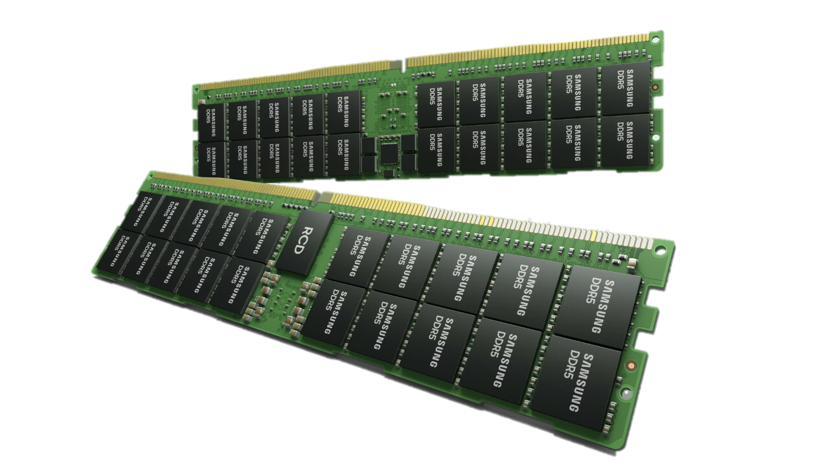
DDR5 SDRAM
Επιστροφή

Slide 53
DDR5 SDRAM
The major change with DDR5, is the new DIMM channel architecture.
DDR4 DIMMs have a 72-bits bus, comprised of 64 data bits plus eight ECC bits.
With DDR5, each DIMM will have two channels. Each of these channels will be 40-bits wide: 32 data bits with eight ECC bits.
While the data width is the same (64-bits total) having two smaller independent channels improves memory access efficiency.
So not only do you get the benefit of the speed bump with DDR5, the benefit of that higher MT/s is amplified by greater efficiency.
In the DDR5 DIMM architecture, the left and right side of the DIMM, each served by an independent 40-bits wide channel, share the RCD.
In DDR4, the RCD provides two output clocks per side.
In DDR5, the RCD provides four output clocks per side.
In the highest density DIMMs with x4 DRAMs, this allows each group of 5 DRAMs (single rank, half-channel) to receive its own independent clock.
Giving each rank and half-channel an independent clock improves signal integrity, helping to address the lower noise margin issue raised by lowering the VDD.
Επιστροφή

